Slide 1

5 Principais Indústrias Transformadoras do Porto
Trabalho realizado por:
Afonso Ferreira 1DE
Bruno Guimarães 1DA
Jorge Pinto 1DE
Pedro Reigado 1DB

Slide 2
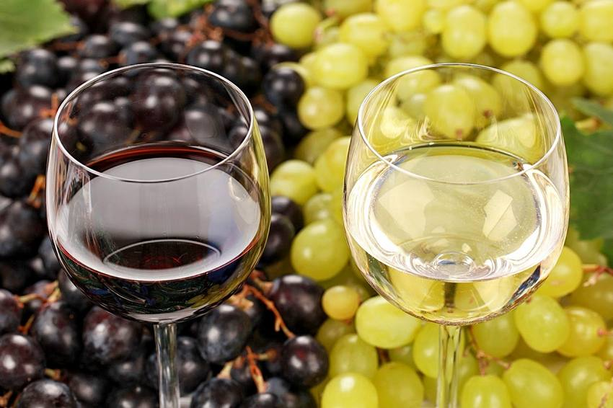
O que são as Indústrias Transformadoras?
Matérias-primas (inclui materiais usados)
INDÚSTRIA TRANSFORMADORA (processos químicos, mecânicos, etc.)
Novos Produtos

Slide 3
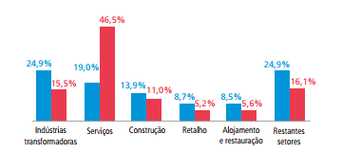
Perfil Setorial
DISTRIBUIÇÃO DAS ECE E EMPREGO CRIADO NOS PRINCIPAIS SETORES
Indústrias transformadoras são o setor com mais ECE e com a segunda maior taxa de empregabilidade.
ECE – Empresas de Crescimento Elevado
Emprego Criado
Fonte: Análise Informa D&B
Período de análise : 2012-2015

Slide 4

Critérios de Avaliação
Volume dos Negócios
Critérios de Qualidade da Empresa
Reconhecimento Nacional e Internacional
Número de Colaboradores

Slide 5
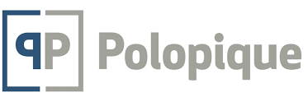
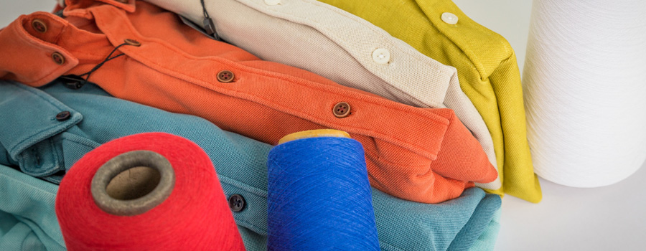

Empresa do setor de vestuário, fundada em 1996, em plena crise no setor têxtil.
A sua missão é expandir-se, controlando a produção desde a fiação à tecelagem, passando pela confeção e distribuição.
Exporta 87% de todos os produtos que fabrica.
Neste momento é a empresa que maior volume de negócios faz no setor de vestuário em Portugal inteiro.

Slide 6




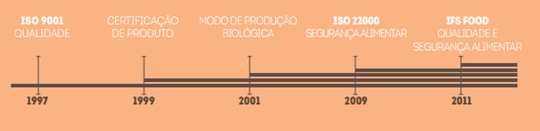
Empresa agroalimentar, fundada em 1996, especializada em lacticínios e derivados.
Este grupo é proprietário de grandes marcas.
Mimosa foi a marca mais escolhida pelos portugueses, cerca de 33 milhões de vezes.
Esta empresa recebe certificados de Qualidade desde a sua fundação, pela sua excelência e dedicação na Segurança Alimentar.
http://www.lactogal.pt/contentlist.aspx?menuid=33

Slide 7

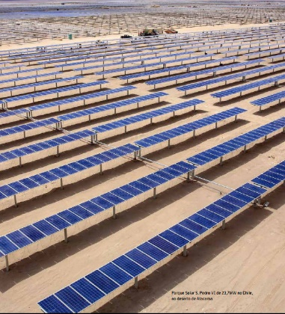
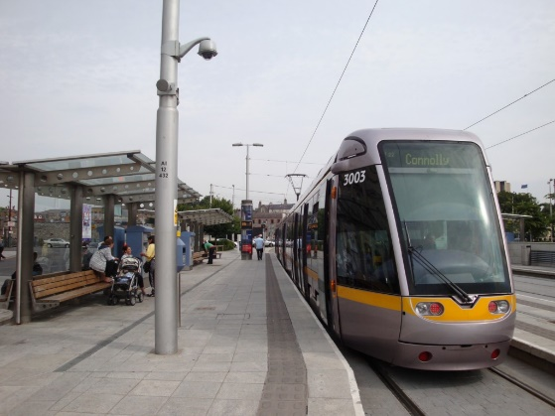
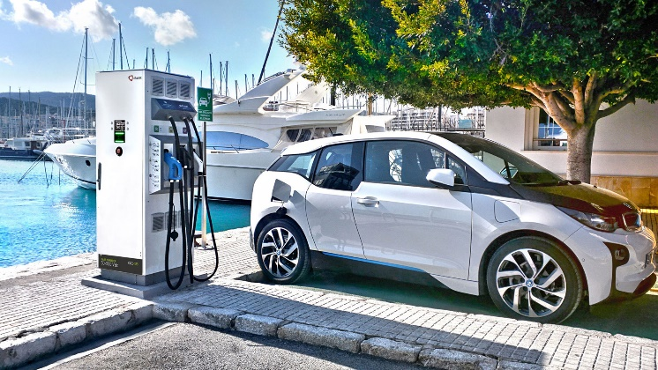
A EFACEC Power Solutions é uma empresa tecnológica e marca de referência em diversos setores.
Fundada em 1948, esta firma teve um crescimento acentuado e insustentável, levando à restruturação financeira do grupo.
Apenas nestes últimos três anos decidiram inovar e focar num portefólio de produtos, construindo fortes parcerias.
A EFACEC está dividida em três grandes setores:
Produtos de Energia (Transformadores)
Sistemas (Energia/Transportes)
Mobilidade (Mobilidade elétrica)

Slide 8
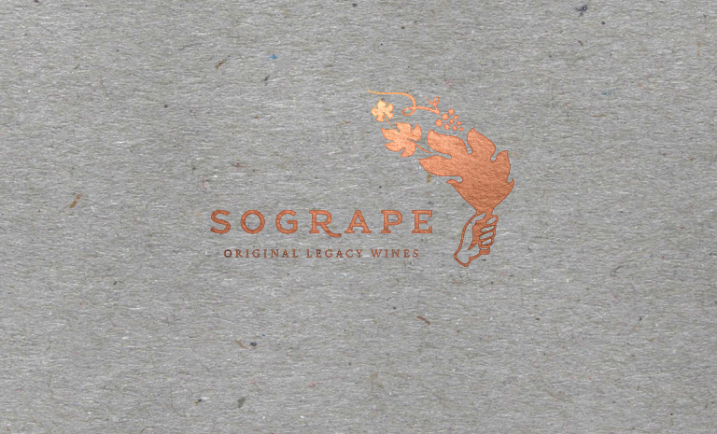
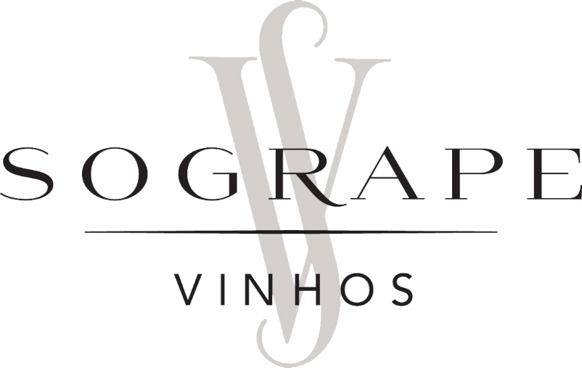
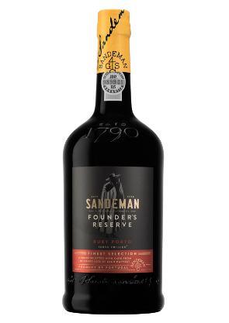
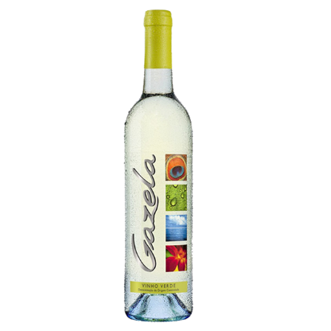
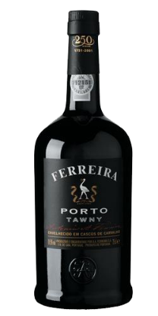
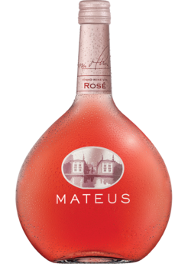
Fundada em 1942, a Sogrape é uma das principais empresas de vinhos em Portugal.
É proprietária de marcas como Sandeman, Gazela, Ferreira, entre outras.
Criador do mais internacional dos vinhos de mesa portugueses - o Mateus Rosé.
A Sogrape abrange vários continentes entre os quais América do Sul, Europa e Oceânia, tanto na venda como na sua produção.
Reconhecida pelo segundo ano consecutivo como melhor produtora vitivinícola mundial pela WAWJWS, medalhas e outros reconhecimentos que premiaram a qualidade e sustentabilidade.

Slide 9

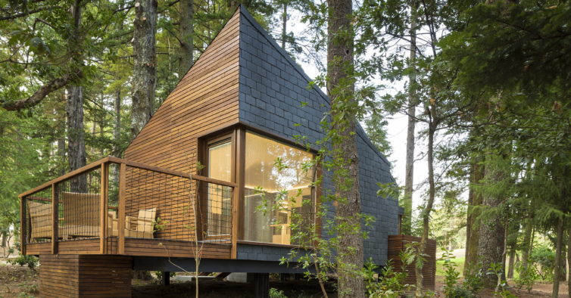

Unicer é a maior empresa portuguesa de bebidas, que remonta ao século XIX. Com apenas 13 empregados.
Cuja atividade assenta nos negócios das Cervejas e das Águas engarrafadas , mas também nos vinhos, malte e no negócio do turismo inaugurando em 2013 a 2ªfase do Projeto Pedras Salgadas Spa & Nature Park.
Certificação pelas Normas NP EN ISO 9001, NP EN ISO 14001 e OSHAS 18001 compreende:
- Produção e enchimento de cerveja, sidra, entre outras;
- Comercialização e distribuição;
Certificação e comercialização da SuperBock única marca a ganhar 36 medalhas de ouro no setor.

Slide 10
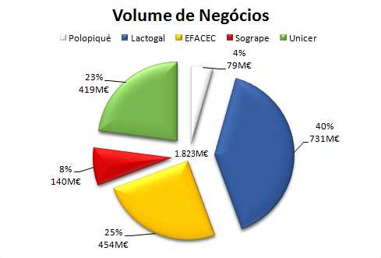
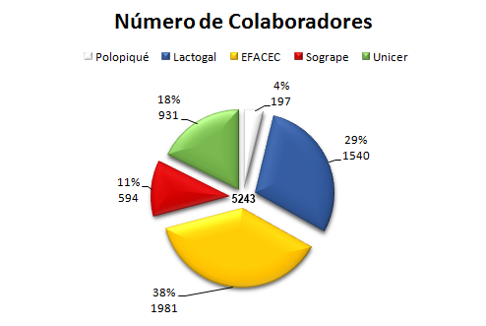
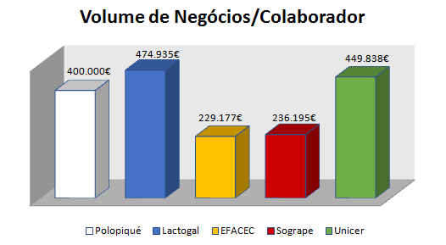
Gráficos Exemplificativos

Slide 11
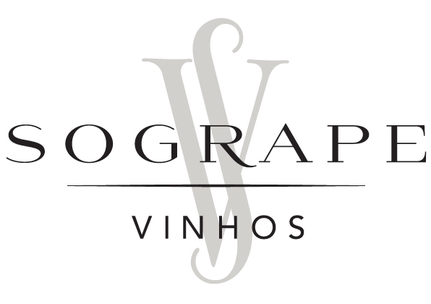
Empresas Abordadas
https://www.diariodeatualidades.wixsite.com/empresasporto

